Slide 1
ТЕМА 20:
Диаграммы размещения
Notes:
1

Slide 2
Диаграммы размещения используются, для отражения конфигурации оборудования и программного обеспечения в реально действующей системе.
Notes:
2

Slide 3
Основные элементы диаграммы: процессоры; устройства; соединения.
Notes:
3

Slide 4
Процессор (иначе компьютер) - часть аппаратуры, способная выполнять программы.
Устройство это часть оборудования, на котором программы не выполняются.
Notes:
4

Slide 5
Для обозначения компьютеров или процессоров, прочих устройств и их соединений на диаграммах размещения используются обозначения, представленные на рис.1.
Notes:
5

Slide 6
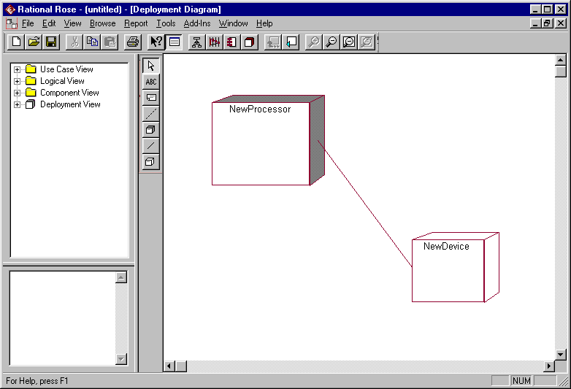
Рис. 1. Пример обозначения процессоров, устройств и связей между ними
Notes:
6

Slide 7
На диаграммах каждый компьютер и устройство должны иметь свое имя.
Никаких ограничений на имена процессоров и устройств нет, так как они обозначают "железо", а не программы.
Notes:
7

Slide 8
Можно дополнить значок процессора или компьютера списком процессов или программ, выполняющихся на нем, например, как представлено на рис. 2.
Notes:
8

Slide 9
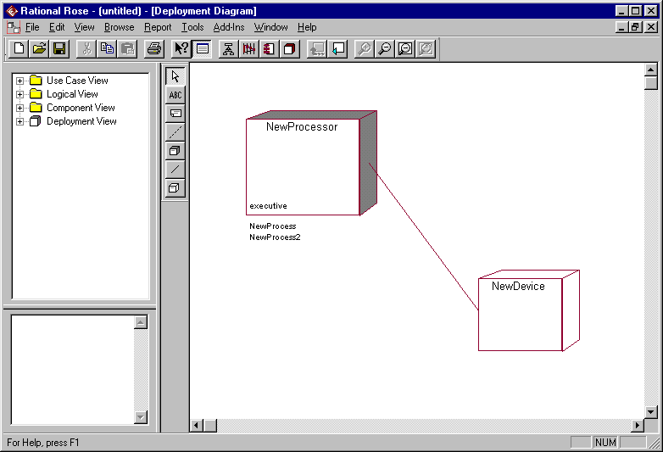
      Рис. 2. Пример обозначения процессоров с процессами, устройств и связей между ними
Notes:
9

Slide 10
Соединения на диаграмме изображается линией.
Соединение представляет непосредственную связь между аппаратурой, например, RS232.
На рис. 3 представлен пример диаграммы размещения.
Notes:
10

Slide 11
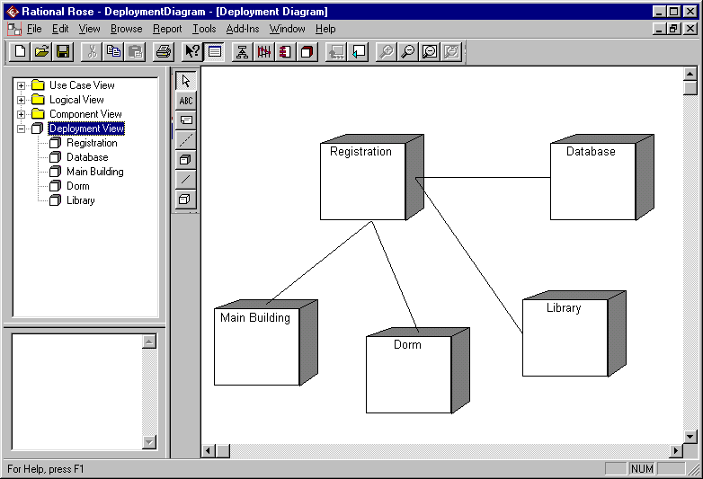
Рис. 3. Пример диаграммы размещения
Notes:
11

Slide 12
Для документирования процессов и устройств используются спецификации.
Notes:
15

Slide 13
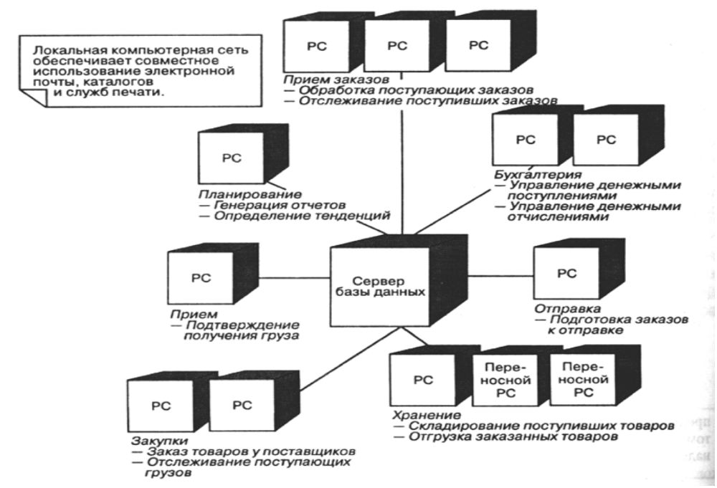
Рис. 4. Пример диаграммы размещения
Notes:
16

Slide 14
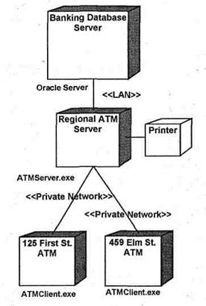
Рис. 5. Диаграмма размещения для банковской системы
Notes:
16

Slide 15
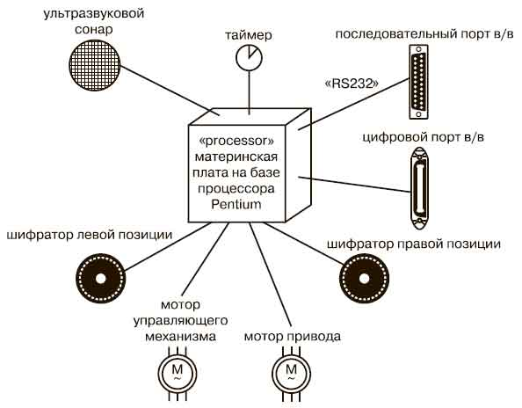
Рис. 6. Моделирование встроенной системы
Notes:
16

Slide 16
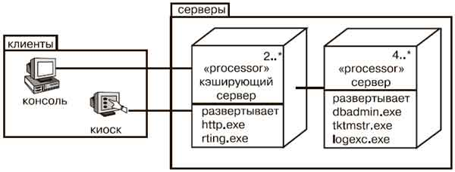
Рис. 7. Моделирование клиент-серверной системы
Notes:
16

Slide 17
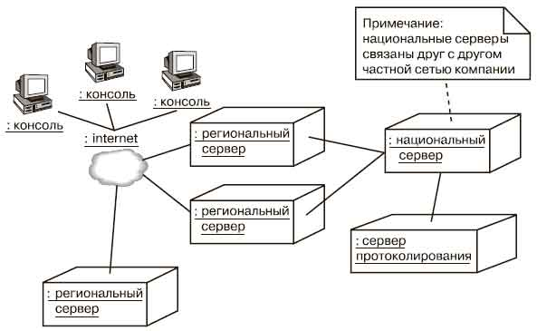
Рис. 8. Моделирование полностью распределенной системы
Notes:
16

